Slide 1

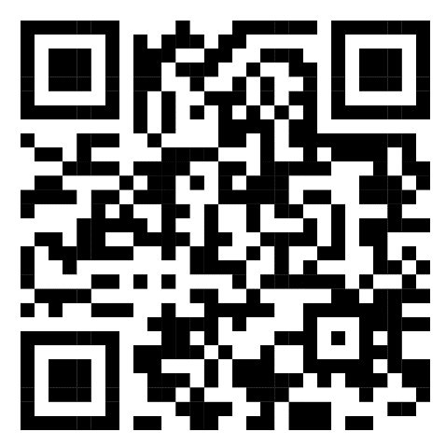
PRANEŠIMAS
DĖL ŽELDINIŲ ŠALINIMO
2023 m. XXX X d.
šioje teritorijoje planuojama šalinti šiuos želdinius:
Sprendimo motyvai:
Motyvai
2023 m. XXX X d., XXX vietoje organizuojamas susitikimas su gyventojais, kuriame pristatysime sprendinius ir atsakysime į klausimus. Kviečiame pokalbiui!
Dėl susitikimo kreiptis XXX kontaktais.
Jei turite klausimų ar pastebėjimų dėl šių želdinių, galite kreiptis į Vilniaus miesto savivaldybės administracijos Miesto tvarkymo ir aplinkos apsaugos skyriaus Aplinkos apsaugos ir želdinių tvarkymo poskyrį:
el. p. savivaldybe@vilnius.lt, tel. +370 5 211 2000.
Daugiau informacijos:
vilnius.lt/lt/savivaldybe/miesto-ukis-ir-transportas/

